Slide 1
Муниципальное бюджетное общеобразовательное учреждение «Средняя общеобразовательная школа № 4 г. Оса»

Slide 2
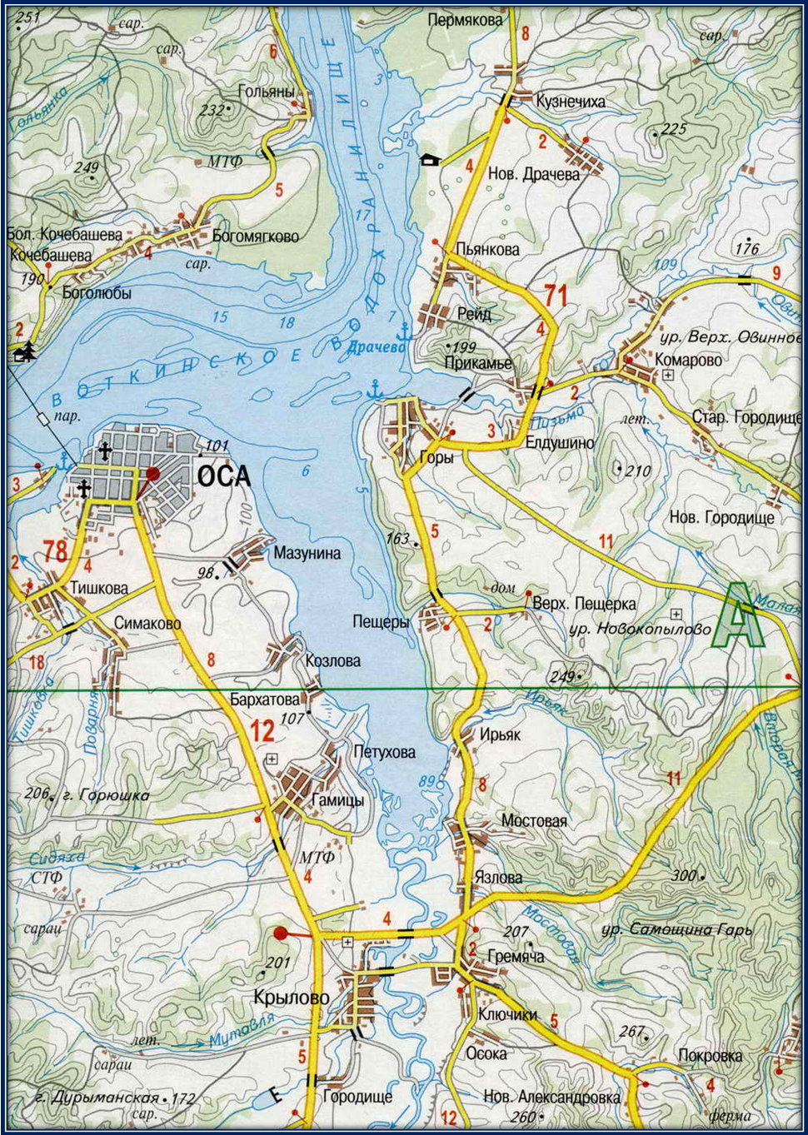
Осинский муниципальный район
Площадь района:
2057,38 км²
Население:
33,4 тыс. человек, Средних школ – 4

Slide 3
Учредитель НОЦ
Управление образования Осинского муниципального района
Начальник отдела образования –
Пирогов Юрий Николаевич
e-mail: uoadmosa@yandex.ru телефон: 8 34 291 4 61 61

Slide 4
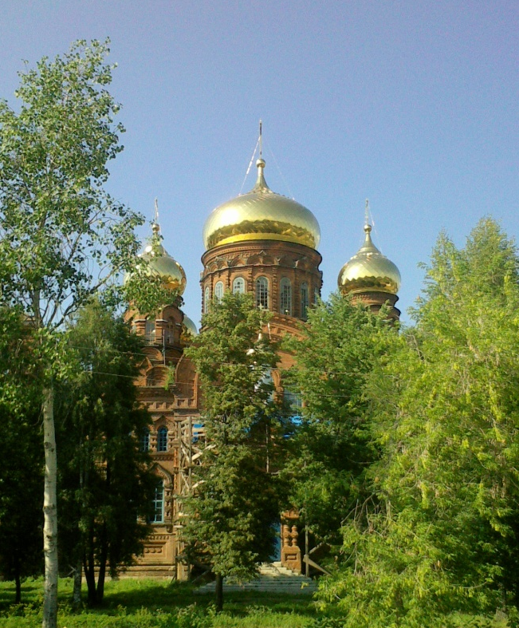
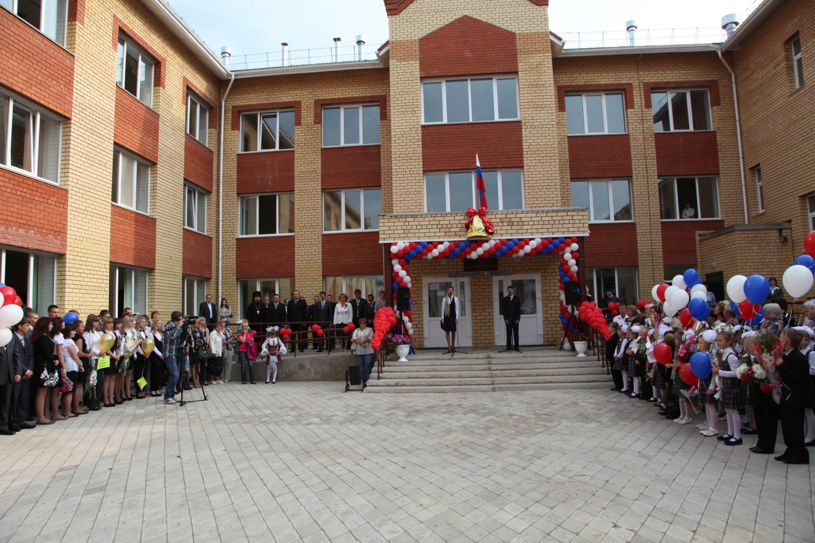
Муниципальное бюджетное
общеобразовательное учреждение
«Средняя общеобразовательная
школа № 4 г. Оса»
618120
Пермский край
г. Оса
ул. Строителей, 31
год открытия: 2010
телефон: 8 3429144095
сайт: osa.sosh4@yandex.ru

Slide 6
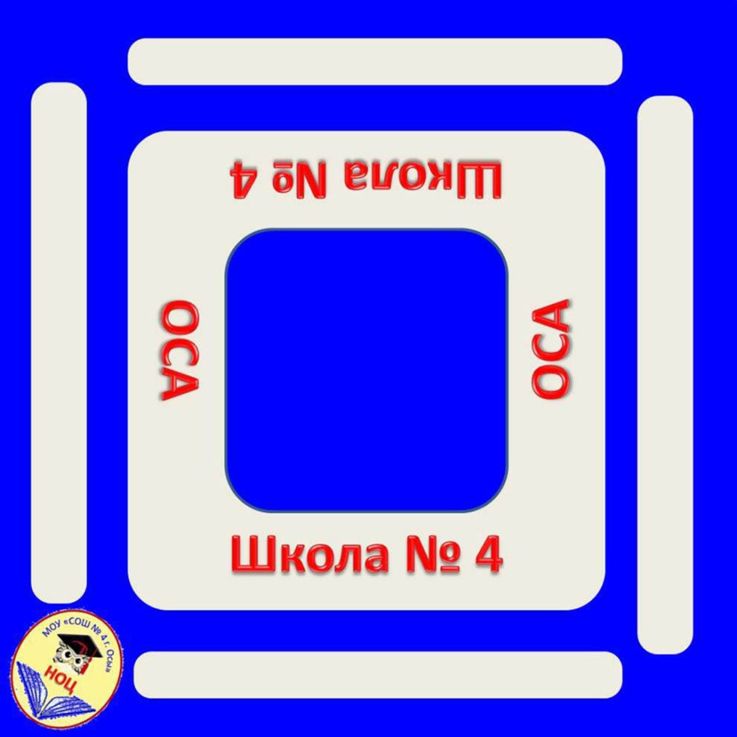
Символика школы

Slide 7
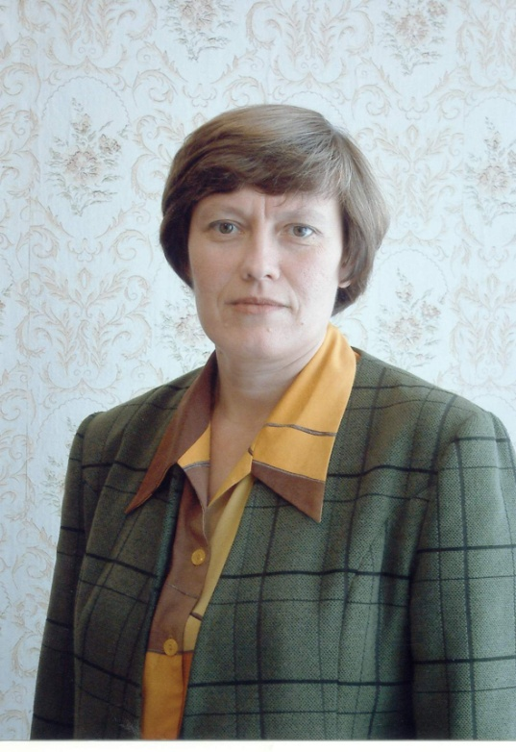
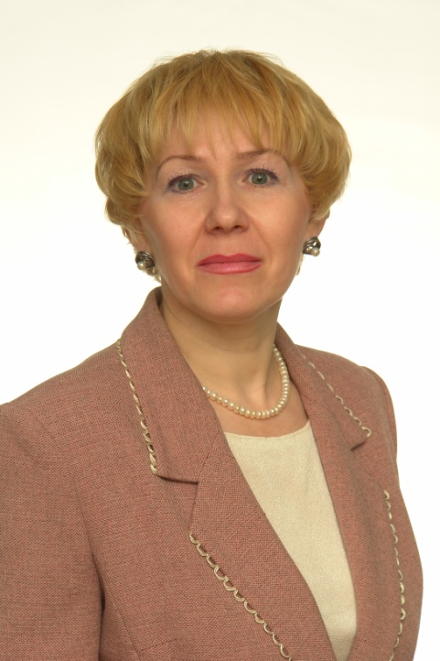
Команда управления
Надежда Николаевна Борисова
директор,
почетный работник
общего образования
finaida@yandex.ru
89028393703
Елена Александровна
Кобелева
зам. директора
по УВР на
3 ступени
elenak100@mail.ru
89519497799
Елена Вячеславовна Демкина
зам. директора
по внеурочной
деятельности
neksis@bk.ru
89630208011

Slide 8
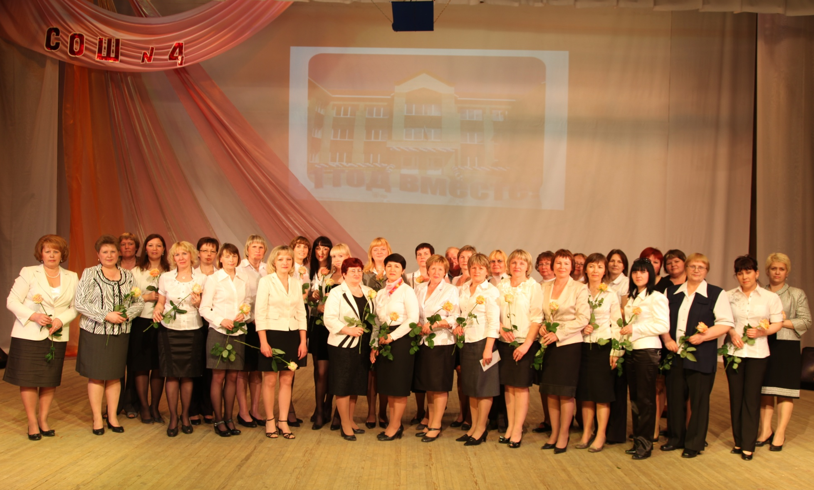
Педагогический коллектив

Slide 9
Педагогический коллектив
Количество учителей школы – 41
В том числе на старшей ступени – 28
Отличников народного просвещения – 2 (7,2%)
Почетных работников
общего образования – 7 (25%)
Высшая квалификационная категория –
12 (42,8%)
Лучшие учителя России – 3 (10,7%)
Победитель конкурса «Учитель года» - 1

Slide 10
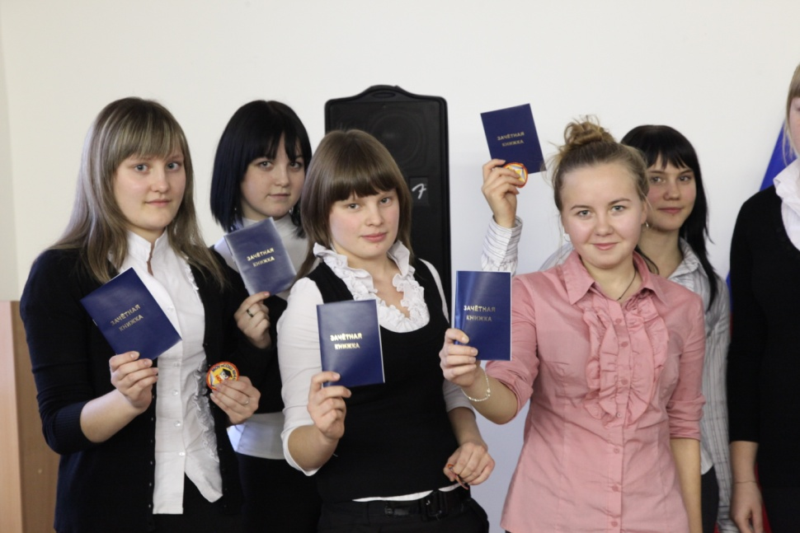
Ученики

Slide 11
Учащиеся школы
Количество учащихся:
1 ступень – 178 2 ступень – 264 3 ступень – 143
Динамика набора – 193, 210, 143

Slide 12
Учащиеся школы
Количество учебных групп постоянного состава
10 класс – 44
11 класс – 53
Количество учебных групп сменного состава – 12
Поступаемость – 80 – 100 %

Slide 13
Учащиеся школы
Результаты ЕГЭ
 | 2011 |  | 2012
 | Школа | Край | Школа | Край
Русский | 66,6 | 61,6 | 62,1 | 62,9
Математика | 54,8 | 55 | 44,13 | 44,9
Физика | 56,3 | 53,2 | 42 | 46
Химия | 56,5 | 55 | 56,9 | 58,9
Биология | 69 | 55,2 | 59 | 54,7
Обществознание | 67,3 | 59,4 | 58,8 | 57,5
История | 55,4 | 52 | 54,3 | 55,8
Литература | 59,3 | 61,6 | 72 | 64,4
Английский | 79 | 67,5 | 50,5 | 58,9
Информатика | 73 | 67 | 64,8 | 67,9
География | 75,6 | 63,5 | 74 | 66,4

Slide 14
Результаты учащихся
2010 – 2011
первый выпуск
медалисты – 2
225 - бальники – 10
Призеры районных,
краевых и всероссийских
конкурсов исследовательских работ
2011 – 2012 второй выпуск
медалисты – 9 225 - балльники – 6
призеры краевой олимпиады – 1,
краевых конкурсов исследовательских работ и проектов – 5

Slide 15
Краткое описание образовательного процесса
Предметы на выбор учащихся
русcкий язык
математика
физика
химия
биология
информатика
география
история
обществознание
литература
английский язык
Перечень профильных предметов:
русский язык, литература, математика, физика, химия, биология, география, история, обществознание, английский язык, информатика

Slide 16
Краткое описание образовательного процесса
Перечень видов образовательной деятельности:
элективные курсы – более 30
дополнительные предметы на выбор учащихся – педагогическая риторика, МХК, черчение, основы предпринимательской деятельности, автодело,2 –ой иностранный язык

Slide 17
Перечень видов образовательной деятельности
профильные пробы – предприятия района и
края по выбору учащихся
социальные практики – устройство на работу,
волонтерская практика, по оформлению
документации, подготовка к выборам
предметные практики – по всем профильным
предметам на базе ПГНИУ и ПГПУ
ТОПы – газета, литературная гостиная, флеш-моб,
мастер универсал, фотостудия
исследовательская деятельность
проектная деятельность – социальный проект,
бизнес проект

Slide 18
Cоциальные партнеры
№ | Организация | Ф.И.О. руководителя | Телефон
1. | Администрация Осинского района | Романов С.И. | 4 65 65
2. | ЗАО ПермТОТИнефть | Холянов А.В. | 2 27 77
3. | ООО Лукойл | Саушкин Д.М. | 57 2 20
4. | ООО Буровая компания «Евразия» | Азанов А.Г. | 57 2 40
5. | МУ ОЦРБ | Котомин А.В. | 4 45 55
6. | ООСБ № 1664 Сбербанк РФ | Фотин А.В. | 4 73 70
7. | МУ Центр культуры и досуга | Шилова Л.В. | 4 51 81
8. | МУ центр народной культуры | Козгова Т.В. | 4 40 48
9. | ООО «Прикамье» | Гусева С.Н. | 4 31 01
10. | МО МВД | Левин И.В. | 4 31 42

Slide 19
11. | Центр занятости населения | Осипова С.В. | 4 37 66
12. | Авторадио | Занин С.Г. | 4 57 27
13. | Детская школа искусств | Ожгибесов С.Н. | 2 00 13
14. | ОСРПО «Чайковские электросети» | Шеин В.Н. | 4 40 45
15. | Отдел Федеральной пожарной службы – 17 | Кладов А.В. | 4 31 63
16. | Государственный пожарный надзор | Балмашев Д.А. | 2 03 99
17. | Бюро технической инвентаризации | Шадрина Г.И. | 2 30 77
18. | ООГУФ регистрационной службы | Малкова Ю.В. | 4 34 54
19. | ОФПО краеведческого музея | Клыкова Г.И. | 2 36 07
20. | Санаторий профилакторий «Жемчужина» | Федина А.Ж. | 4 48 09

Slide 20
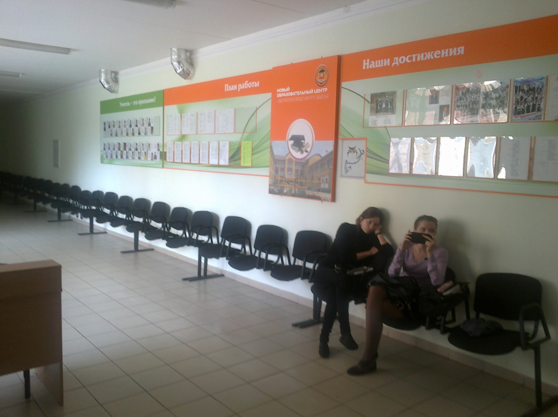
Материально-техническое обеспечение
образовательного процесса
широкие
и
светлые
коридоры

Slide 21
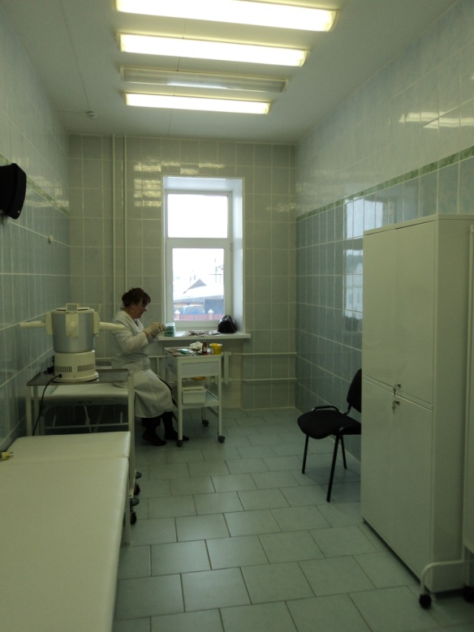
кабинеты
медицинский
прививочный
стоматологический

Slide 22
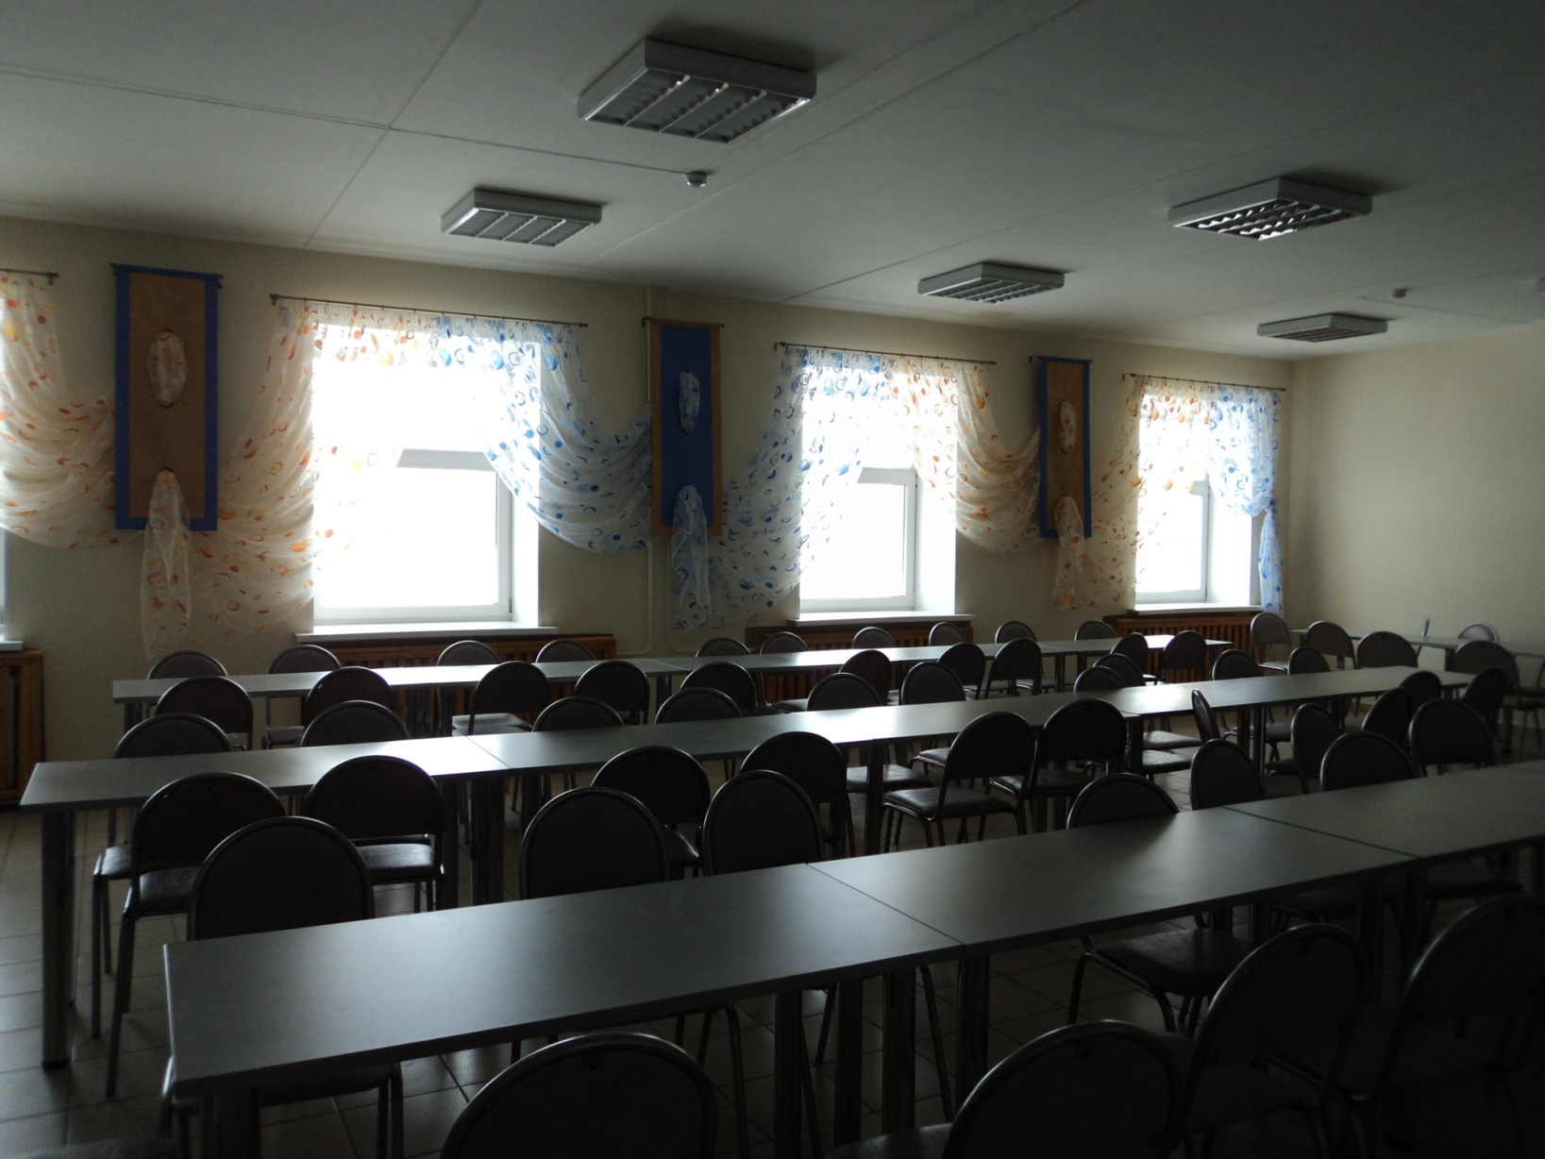
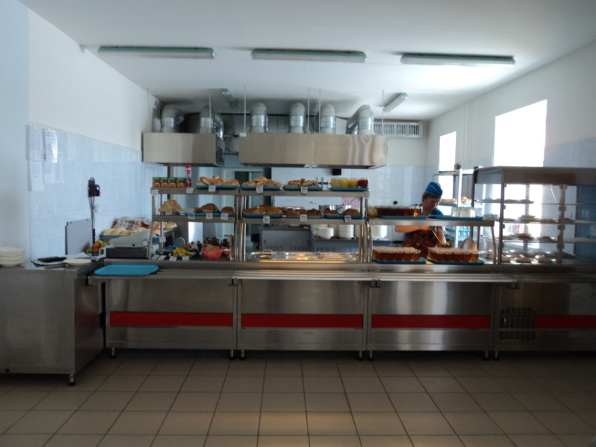
столовая

Slide 23
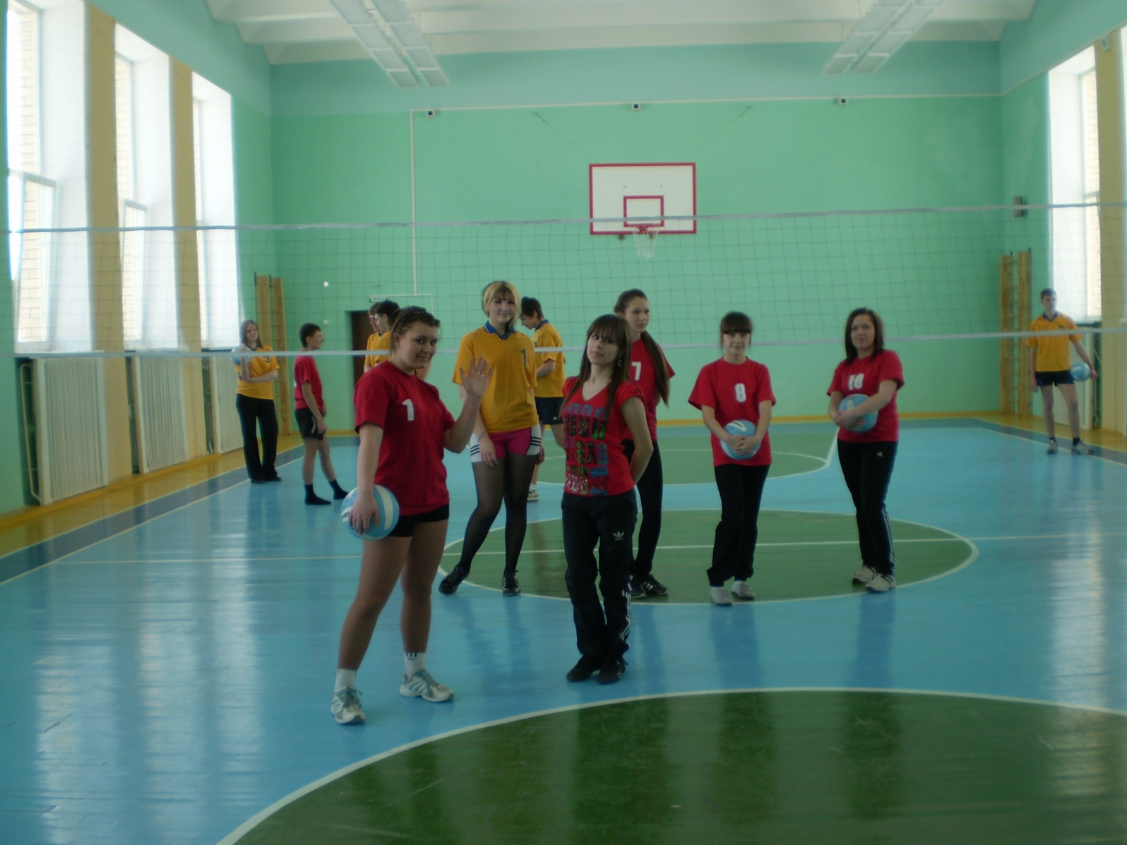
тренажерный зал
спортивный зал

Slide 24
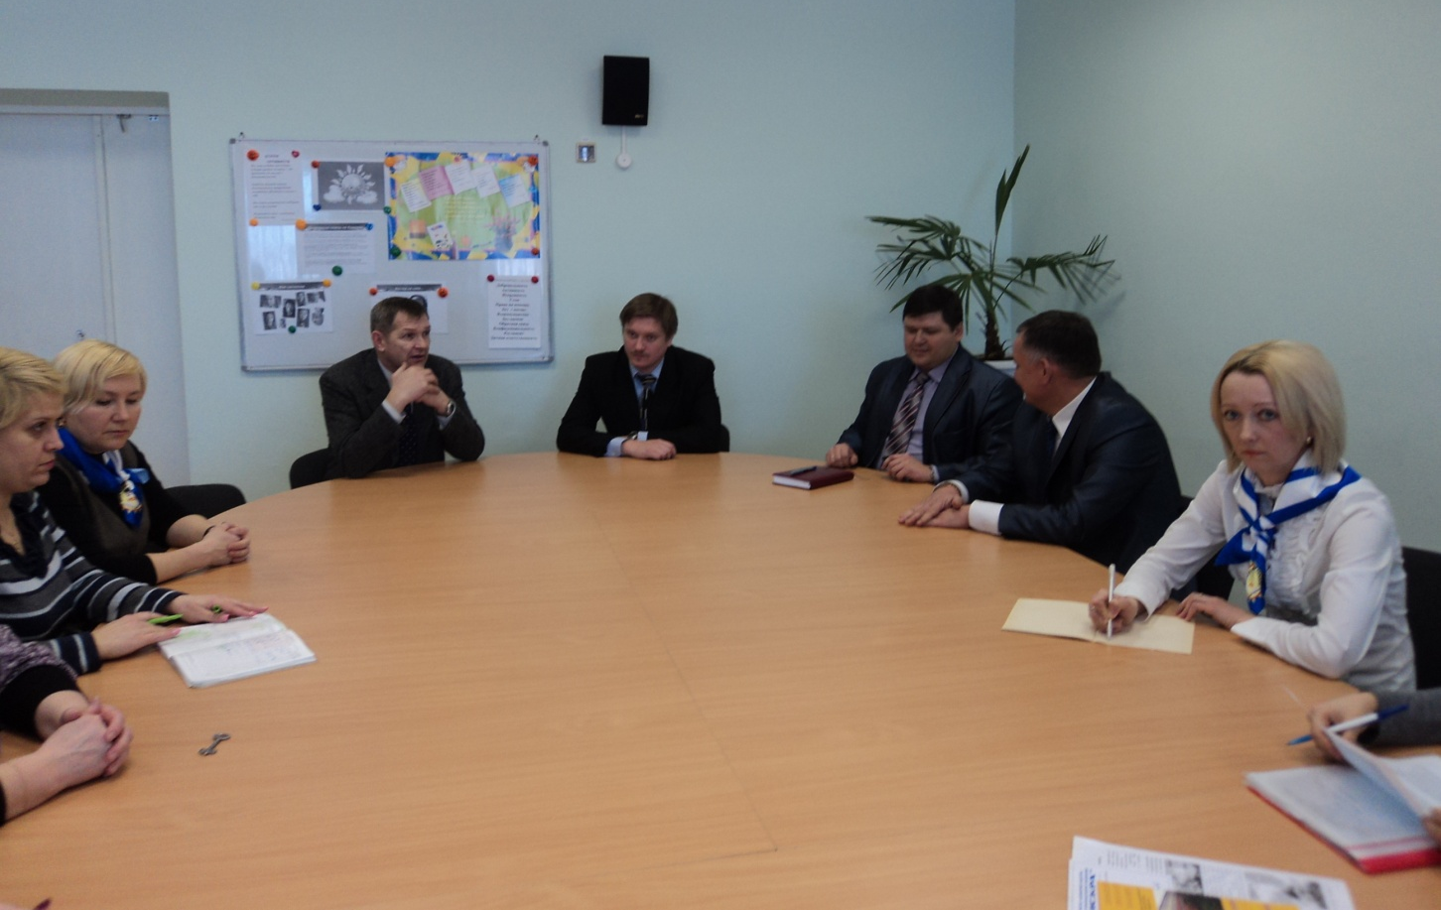
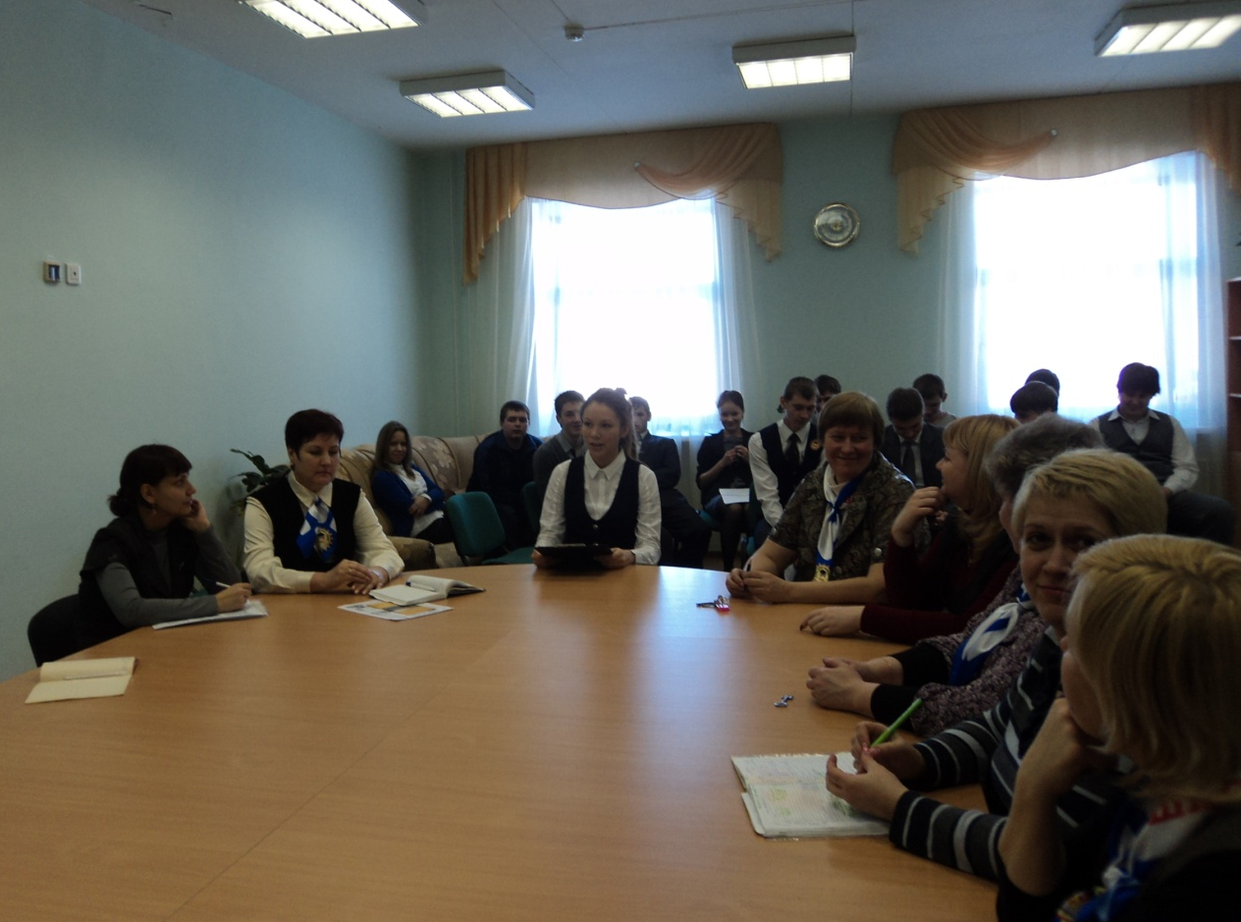
психологический
кабинет

Slide 25
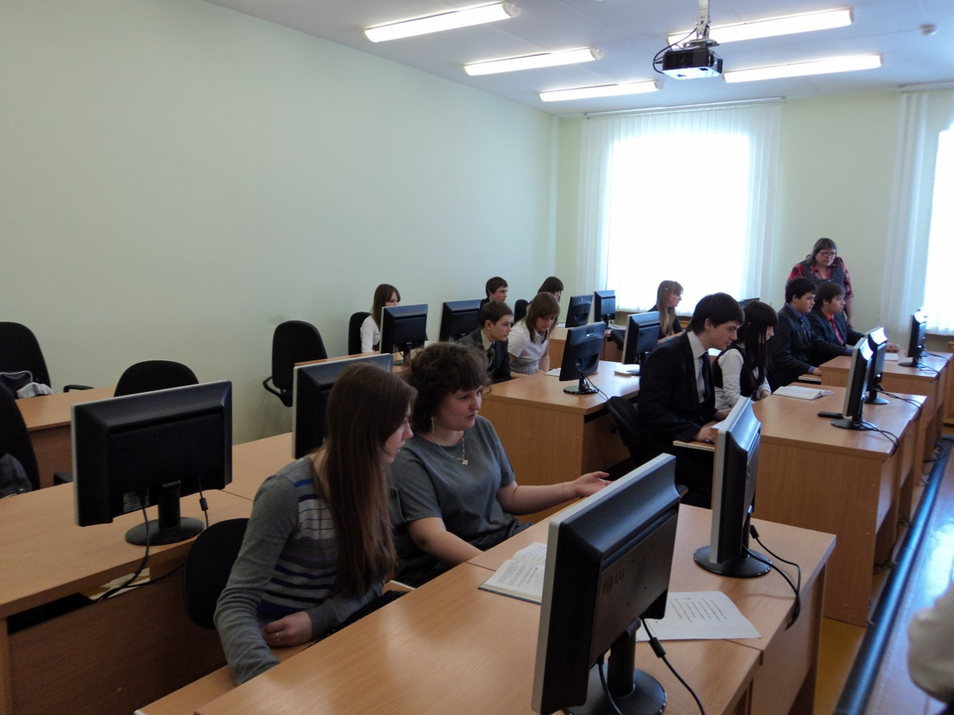
компьютерный и мобильный классы
Высокотехнологичное лабораторное оборудование
по физике, химии, биологии
Тренажерный зал
Стоматологический кабинет
Компьютерный и мобильный классы
Психологический кабинет

Slide 26
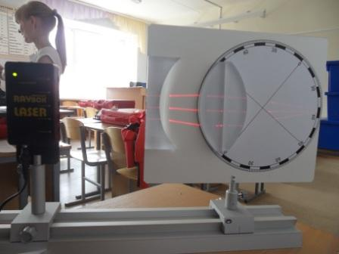
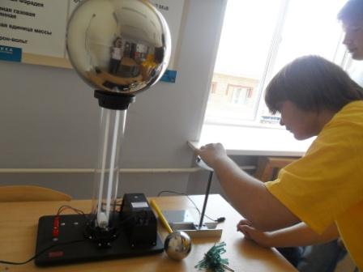
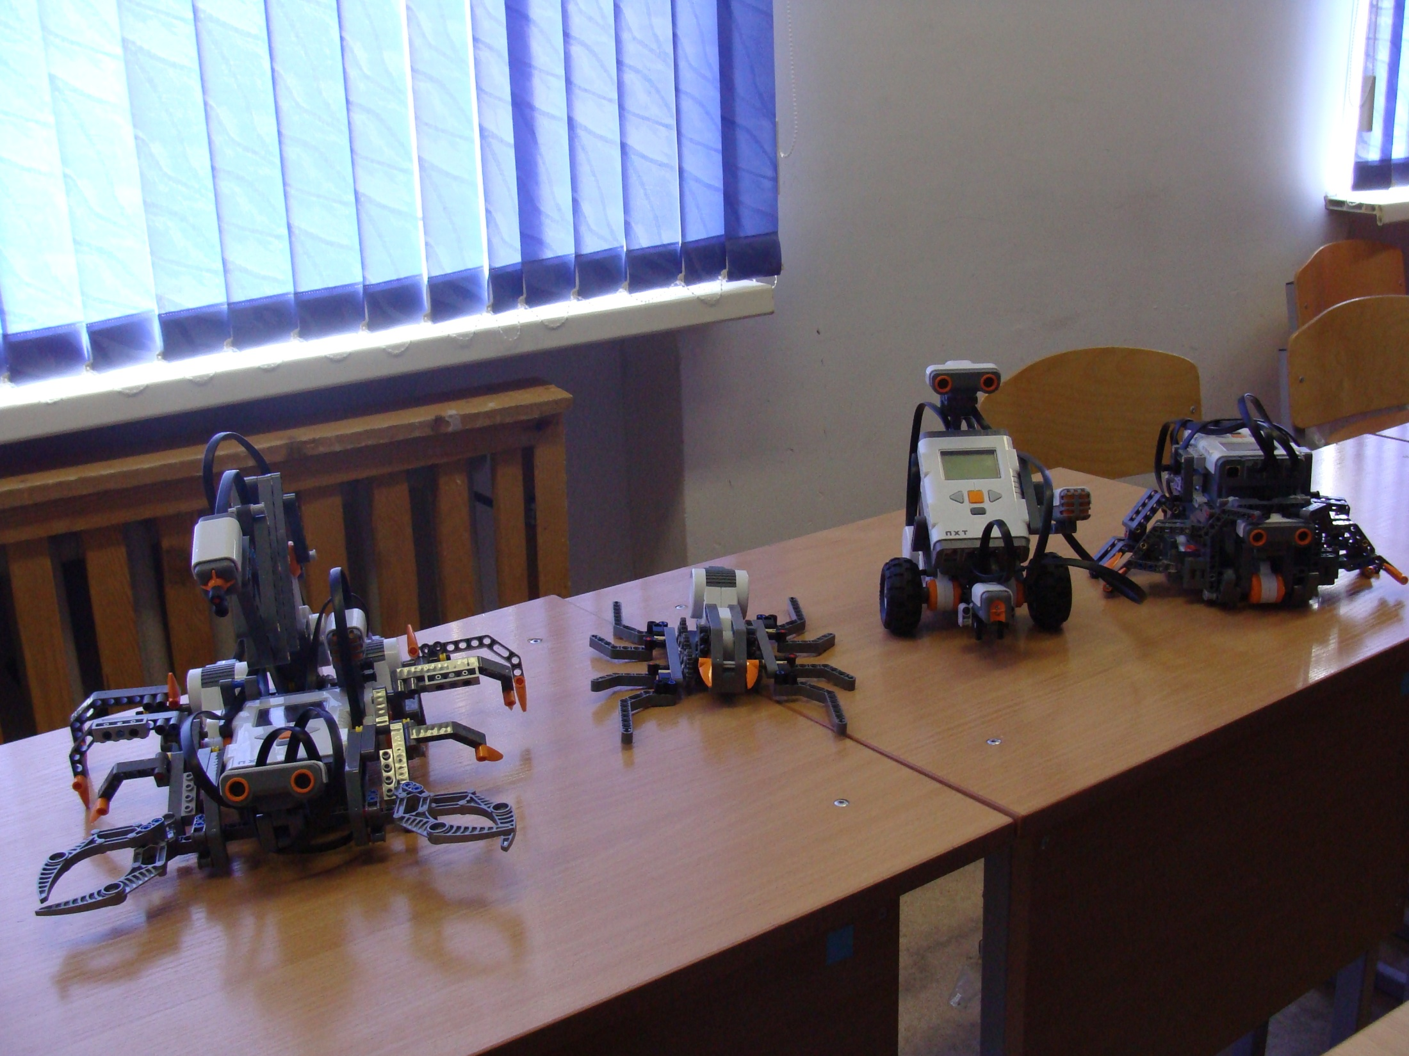
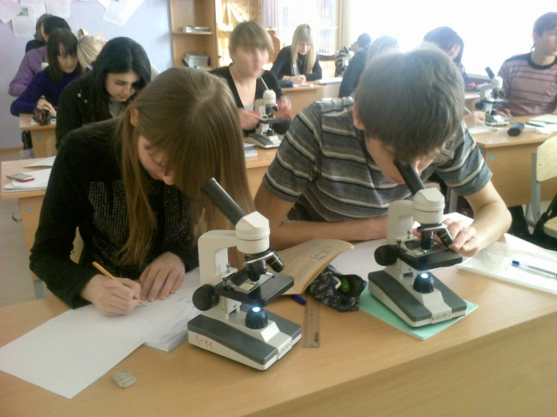
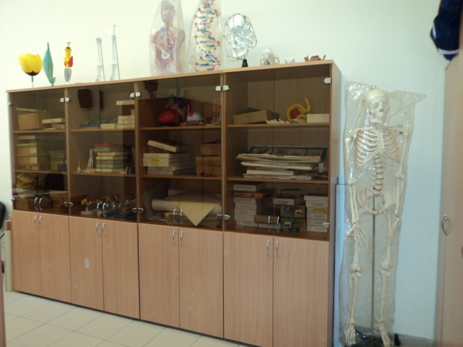
Высокотехнологичное лабораторное оборудование по физике, химии, биологии

Slide 27
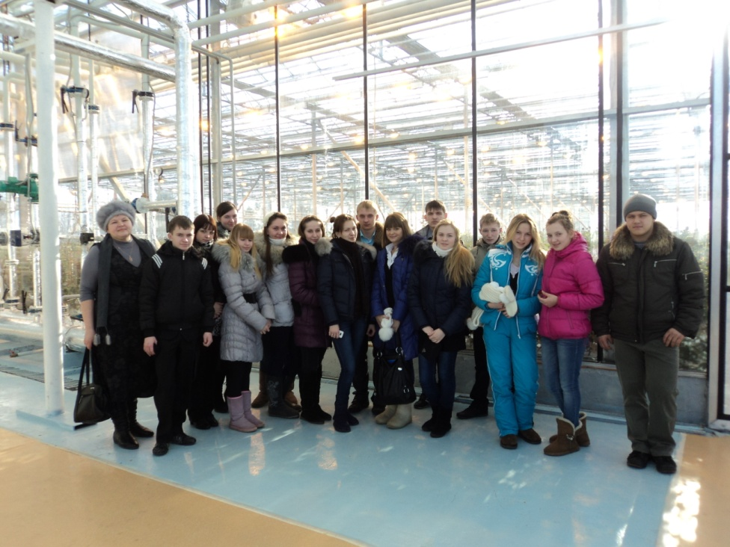
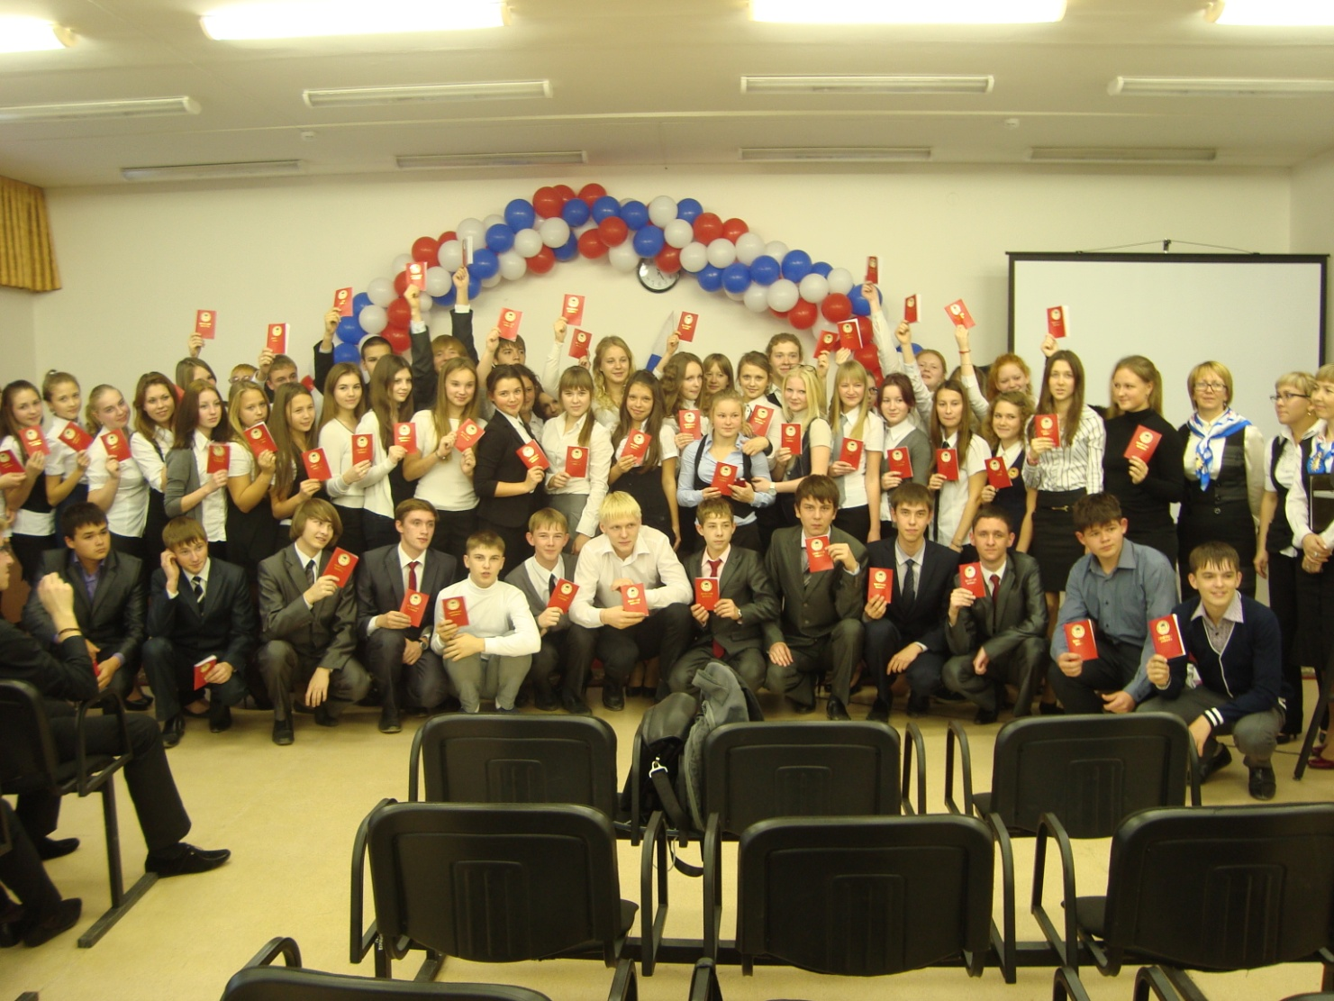
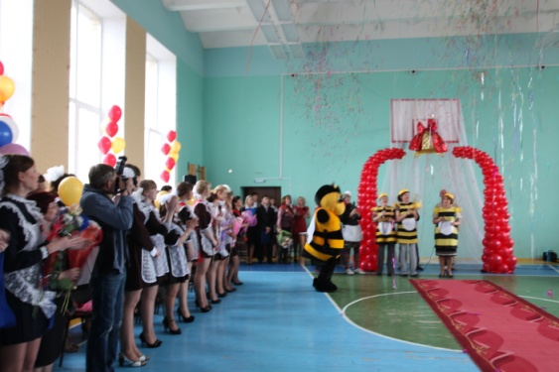
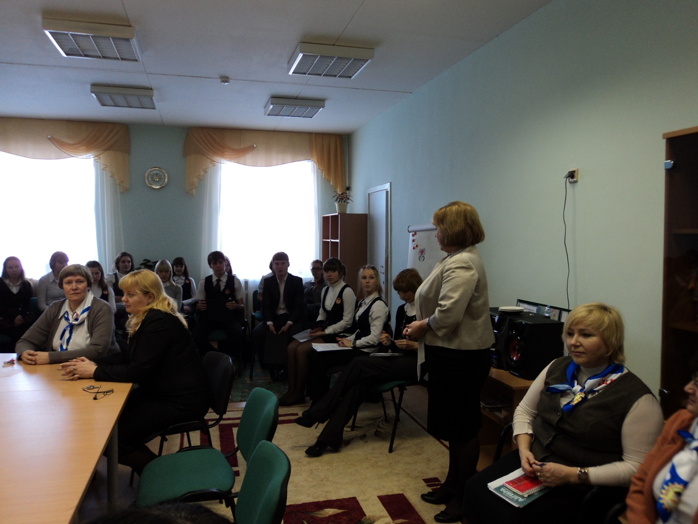
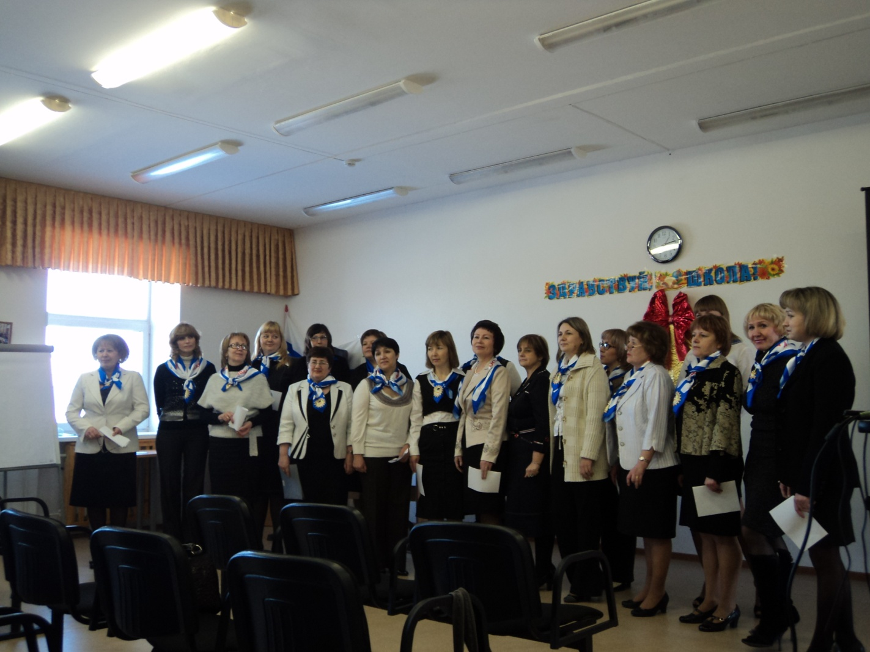
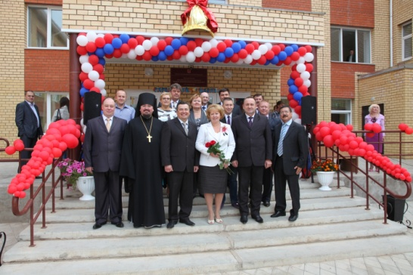
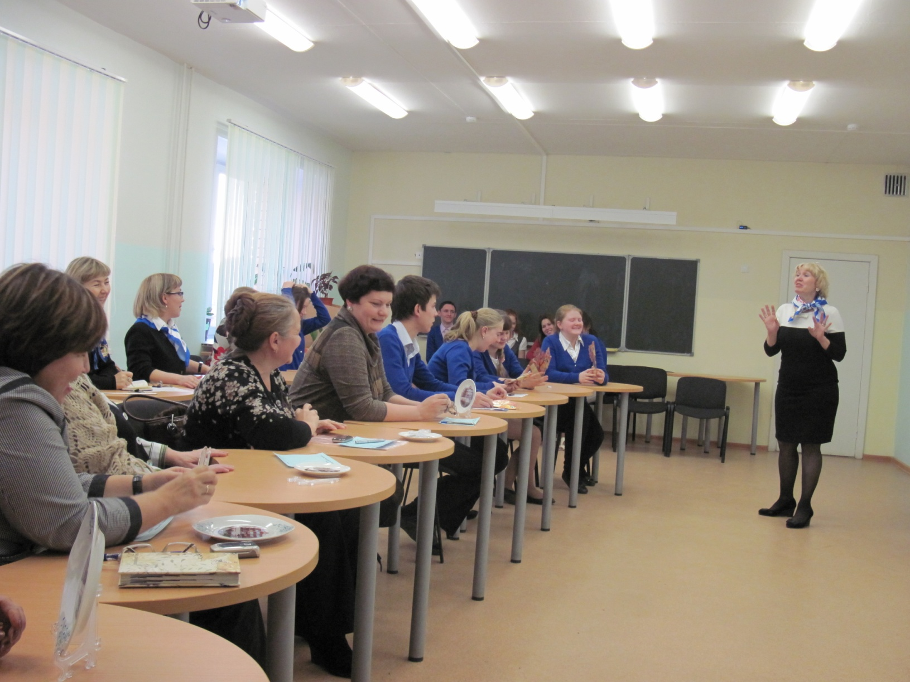
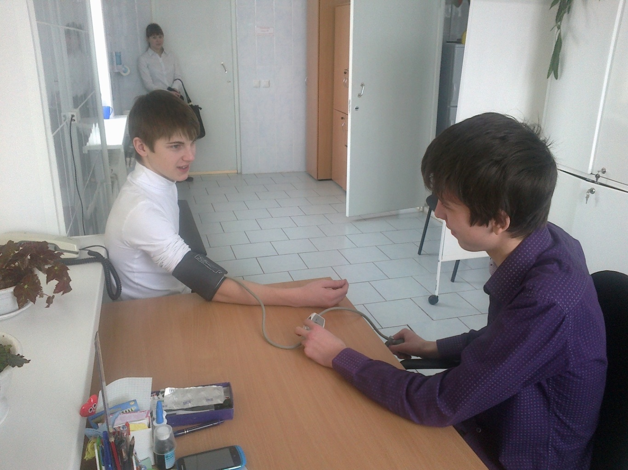
Фотографии НОЦ

Slide 28
